Slide 1
<11장> 주식 시세 예측 분석
<1장> 전기의 기본 개념과 팅커캐드

Slide 2
시계열 데이터의 특징과 전처리 방법을 익히고 이를 바탕으로 실제 문제에서 결과를 예측한다.

Slide 3
01 시계열 데이터의 이해
02 시계열 데이터 전처리 실습
03 시계열 데이터 예측 분석

Slide 4
01
시계열 데이터의 이해

Slide 5
1. 시계열 데이터의 이해
시계열 데이터 패턴
추세(Trend)
시계열 데이터가 시간에 따라서 증가하거나 감소하는 경향을 보이는 패턴
계절성(Seasonality)
시계열 데이터가 일정한 주기를 가지고 반복되는 패턴
순환성(Cyclical)
Trend와는 달리, 일정한 주기를 가지고 반복되지만 주기의 길이가 일정하지 않은 패턴
불규칙성(Irregular)
지진, 홍수, 파업, 코로나와 같은 특수한 요인에 의해 발생하는 불규칙한 패턴

Slide 6
1. 시계열 데이터의 이해
시계열 데이터 분석의 이해
분해법
시계열 데이터가 가지는 추세(Trend), 계절성(Seasonality), 주기(Cycle) 및 불규칙성(Irregularity)과 같은 구성요소를 분해하여 분석
시간 영역 분석법
AR(Auto Regressive Model) 모형
MA(Moving Average) 모형
ARMA 모형
ARIMA(Autoregressive Integrated Moving Average

Slide 7
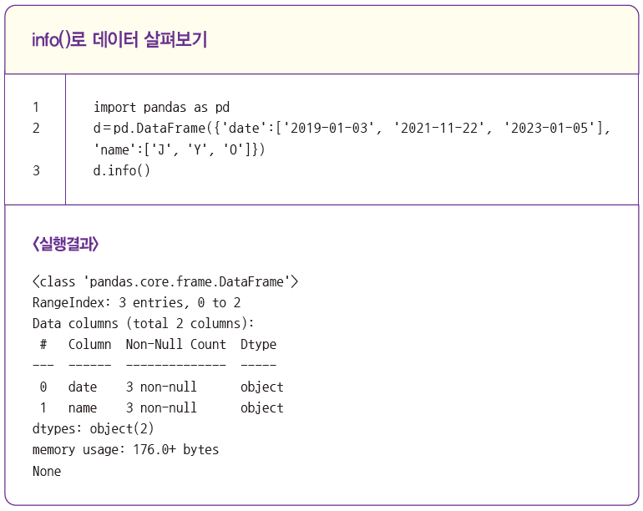
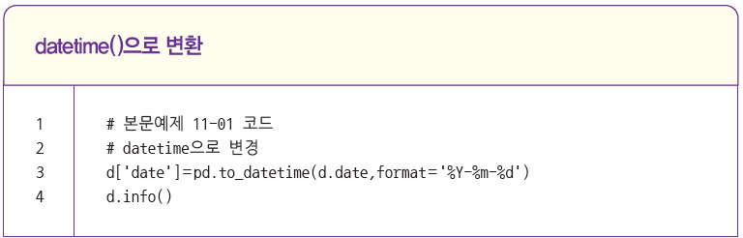
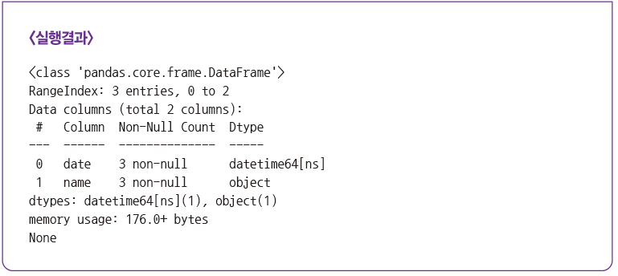
1. 시계열 데이터의 이해
시계열 데이터 전처리 방법
to_datetime()을 이용하여 datetime 형 변환

Slide 8
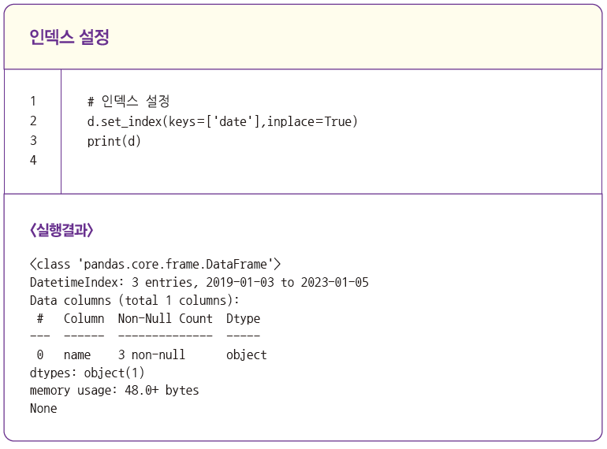
1. 시계열 데이터의 이해
시계열 데이터 전처리 방법
set_index()를 이용하여 datetime 형의 컬럼을 인덱스로 설정

Slide 9
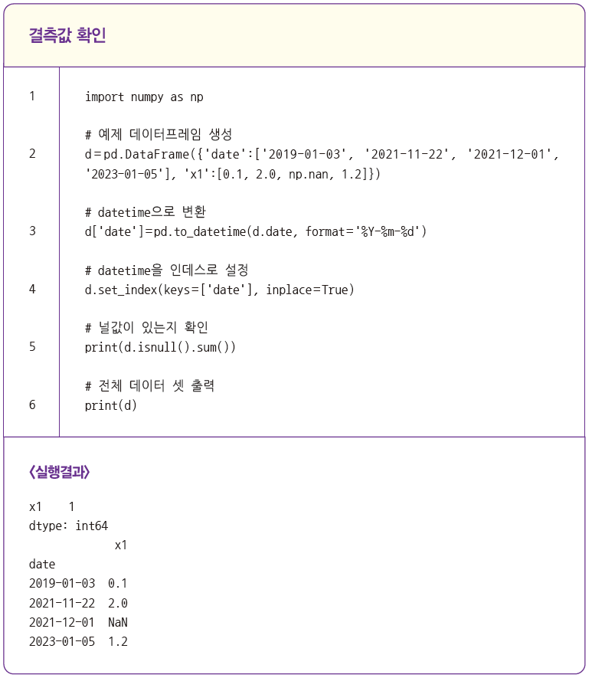
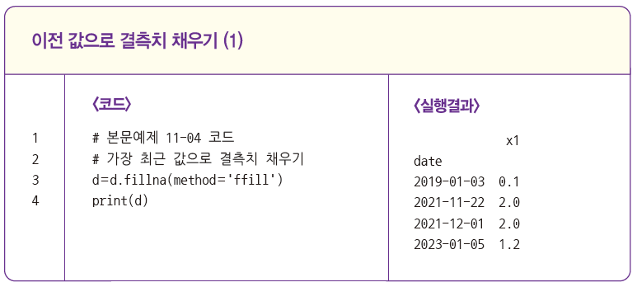
1. 시계열 데이터의 이해
시계열 데이터 전처리 방법
결측치 확인
isnull(), sum 함수 사용
결측치 처리
fillna(method=‘ffill’) 함수 사용

Slide 10
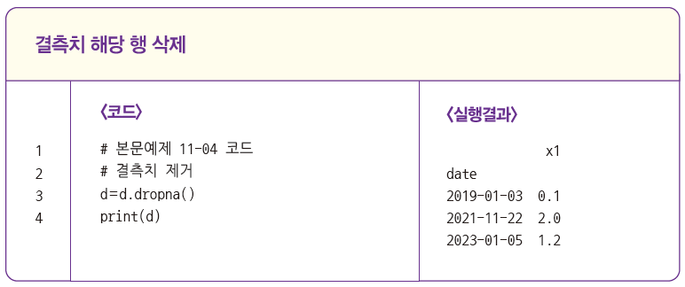
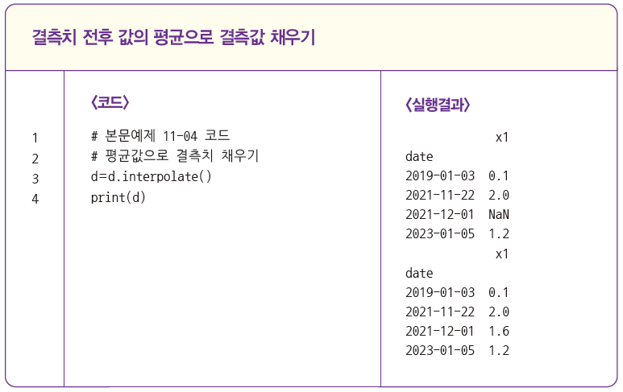
1. 시계열 데이터의 이해
시계열 데이터 전처리 방법
결측치 처리
drop( ) 함수 사용
interpolate( ) 함수 사용

Slide 11
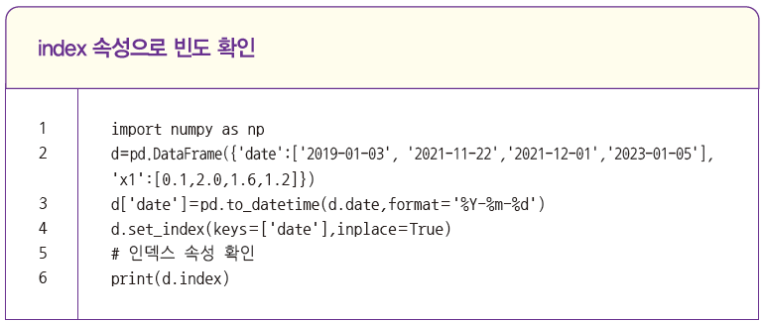
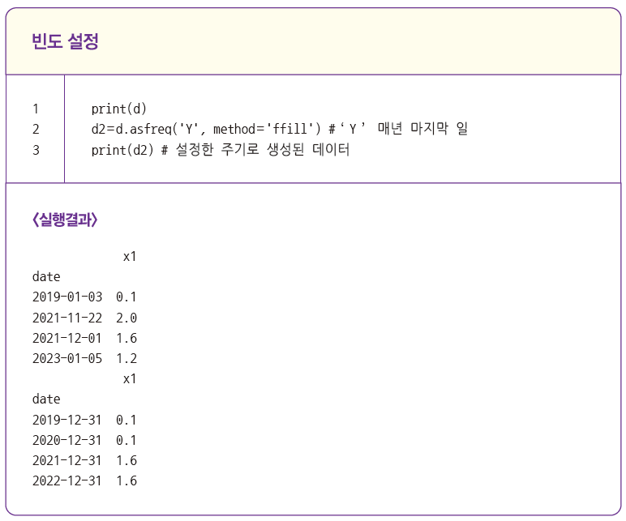
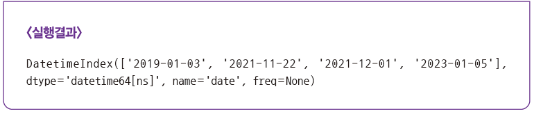
1. 시계열 데이터의 이해
시계열 데이터 전처리 방법
빈도 설정
index 속성 이용하여 빈도 설정 확인
asfreq() 함수를 사용해서 빈도 설정

Slide 12
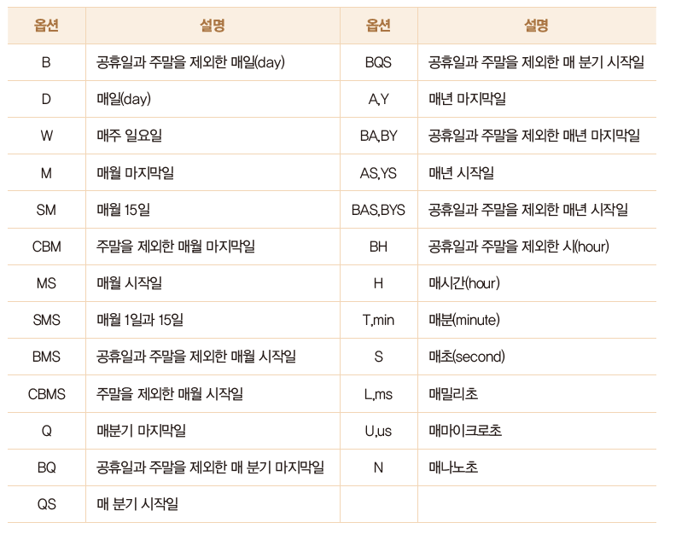
1. 시계열 데이터의 이해
시계열 데이터 전처리 방법
빈도 설정
asfreq( ) 함수를 사용하여 빈도를 설정할 때 사용하는 옵션

Slide 13
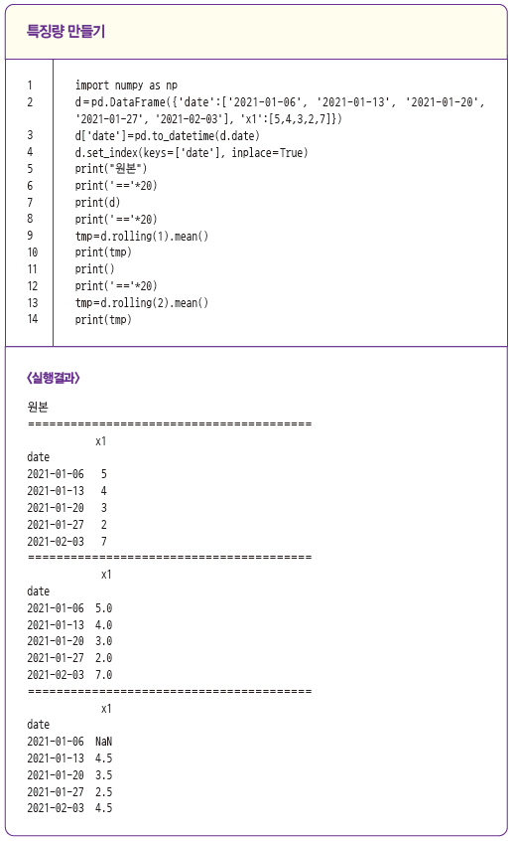
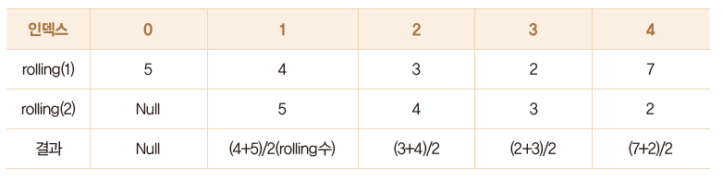
1. 시계열 데이터의 이해
시계열 데이터 전처리 방법
특징량 만들기
rolling()을 사용
사용법 : rolling(shift횟수).통계함수

Slide 14
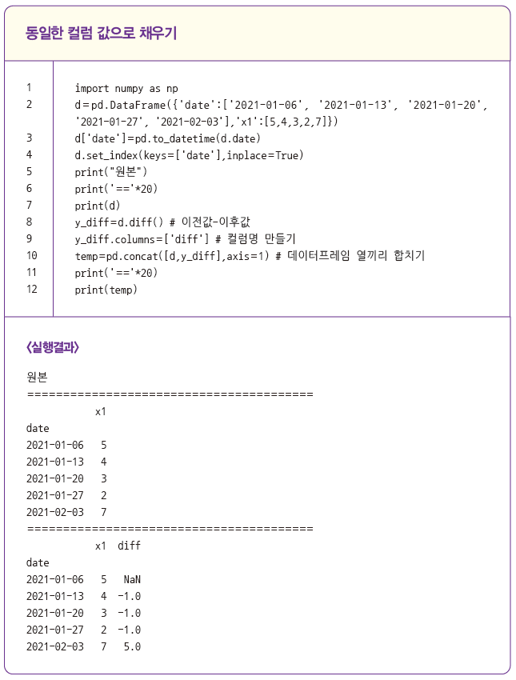
1. 시계열 데이터의 이해
시계열 데이터 전처리 방법
이전 값과 차이 계산
diff() 함수 사용

Slide 15
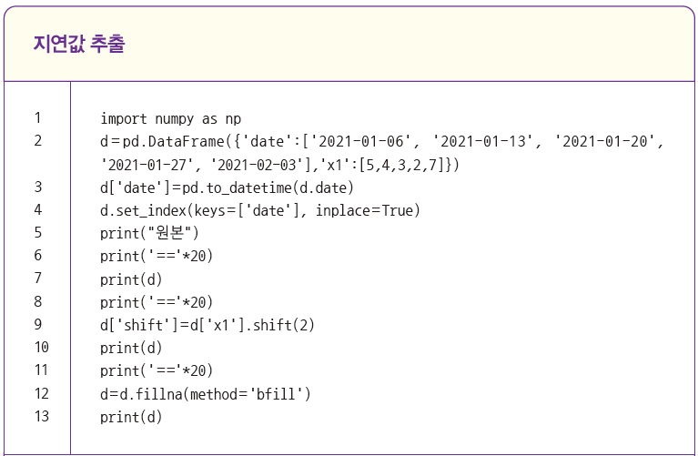
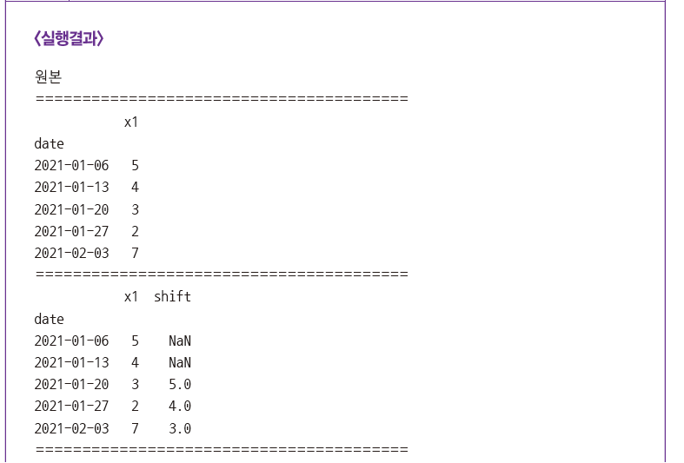
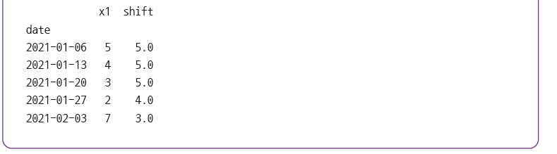
1. 시계열 데이터의 이해
시계열 데이터 전처리 방법
지연값 추출 : shift() 사용

Slide 16
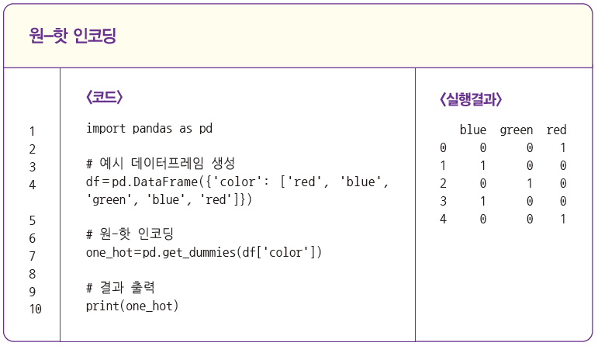
1. 시계열 데이터의 이해
시계열 데이터 전처리 방법
원-핫 인코딩
범주형 변수를 컴퓨터가 처리할 수 있는 형태로 변환하는 방법 중 하나
get_dummies() 함수를 사용

Slide 17
02
시계열 데이터 전처리 실습

Slide 18
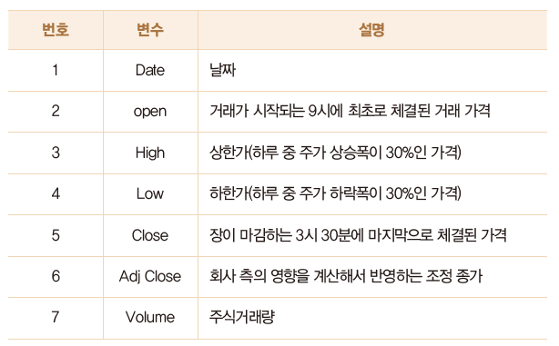
2. 시계열 데이터 전처리 실습
문제 정의와 변수 설명
주식을 팔아야 할지, 팔지 말아야 할지 고민한다.
고민한 끝에 앞으로 상승한다면 계속 가지고 있기로 마음먹었다.
주식은 상승할 것인가 아니면 하강할 것인가?

Slide 19
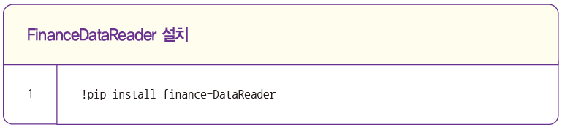
2. 시계열 데이터 전처리 실습
주식 관련 라이브러리 설치
FinanceDataReader 사용

Slide 20
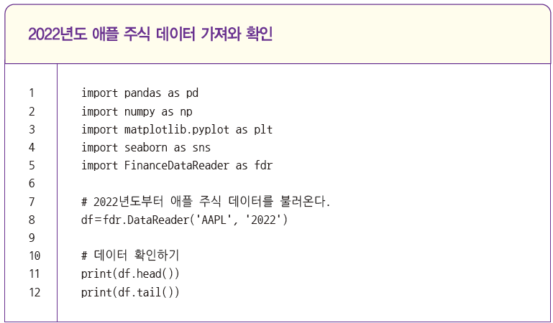
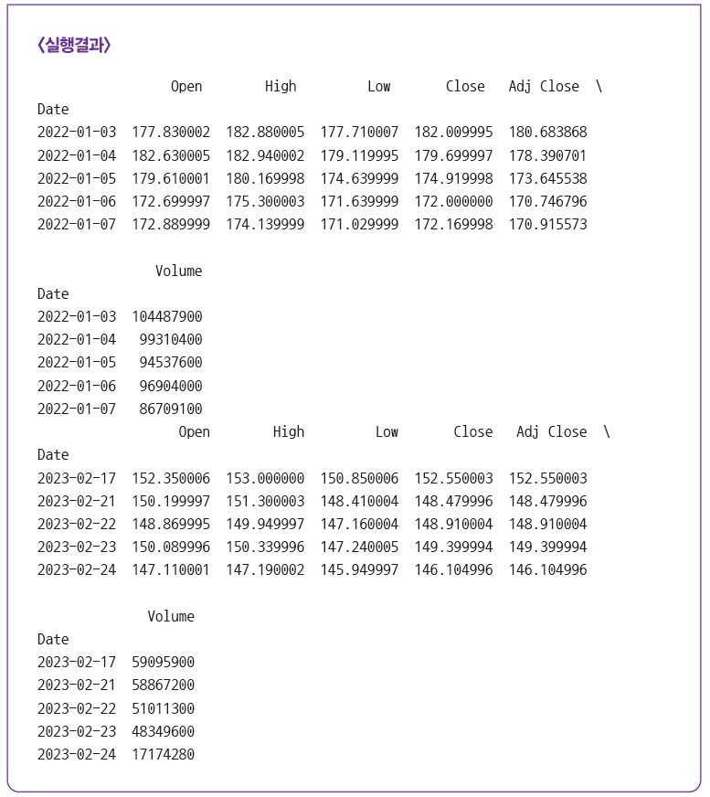
2. 시계열 데이터 전처리 실습
애플 주식 데이터 가져오기
DataReader( )의 파라미터에 ‘종목 코드’, ‘시작 일자’, ‘종료 일자’를 차례대로 추가
원하는 종목의 데이터를 가져오기

Slide 21
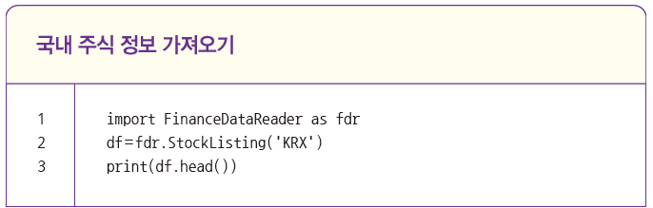

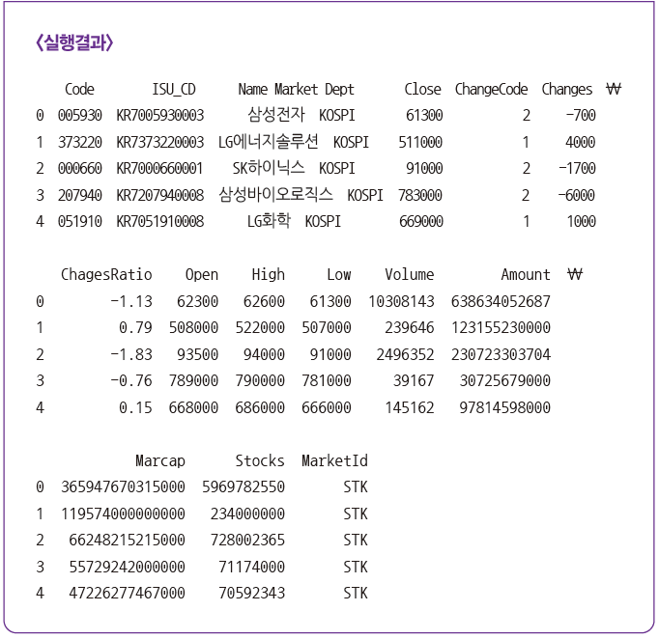
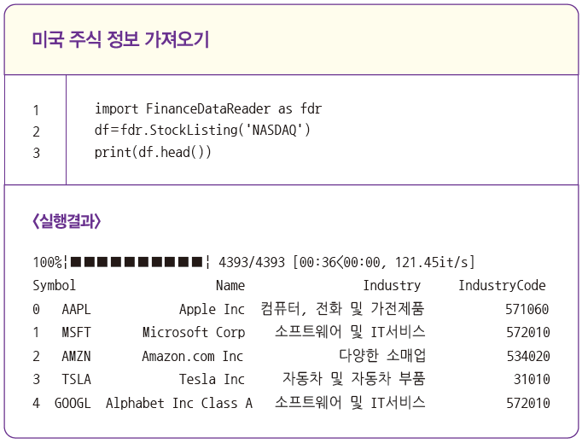
2. 시계열 데이터 전처리 실습
애플 주식 데이터 가져오기
국내, 미국 주식 관련 데이터 가져오는 방법

Slide 22
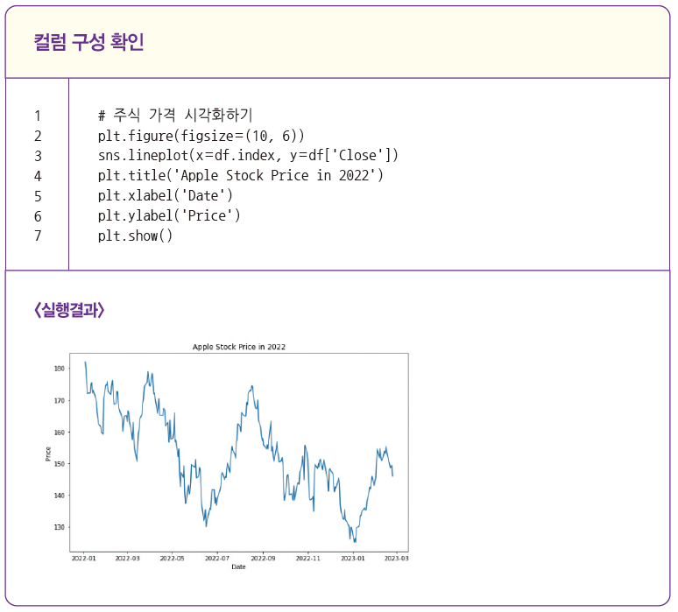
2. 시계열 데이터 전처리 실습
주식 가격 시각
matplotlib 패키지를 사용하여 데이터를 시각화

Slide 23
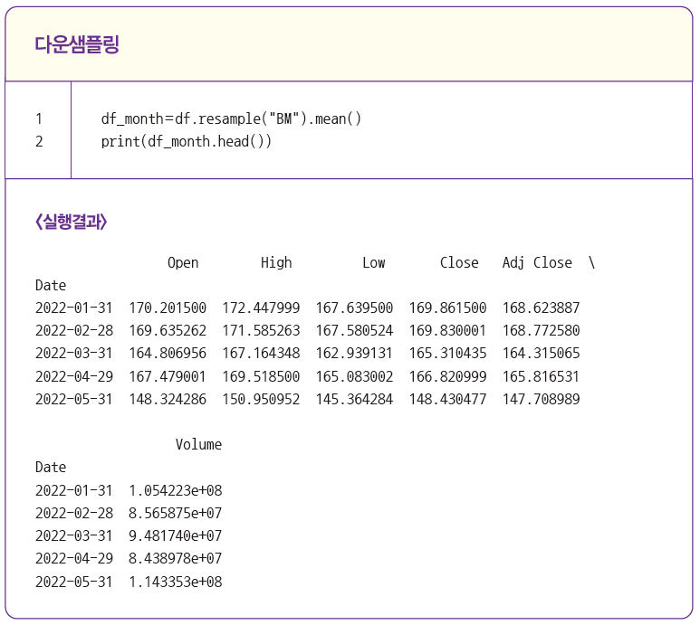
2. 시계열 데이터 전처리 실습
시계열 데이터 전처리 및 데이터 확인
resample()을 이용하여 다운샘플링

Slide 24
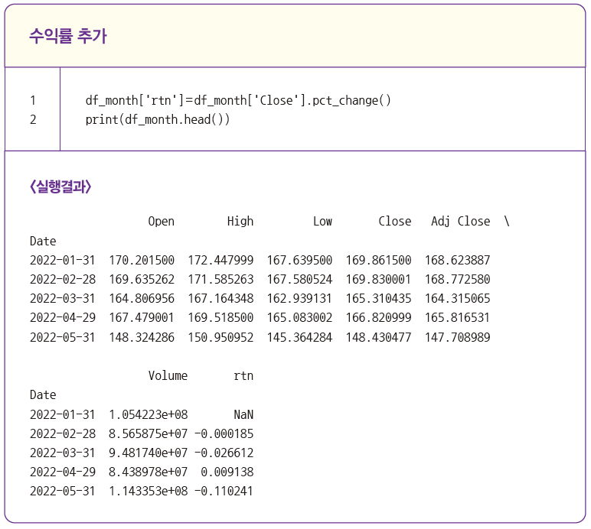
2. 시계열 데이터 전처리 실습
시계열 데이터 전처리 및 데이터 확인
pct_change()를 이용하여 수익률 구하기
변수 추가하기

Slide 25
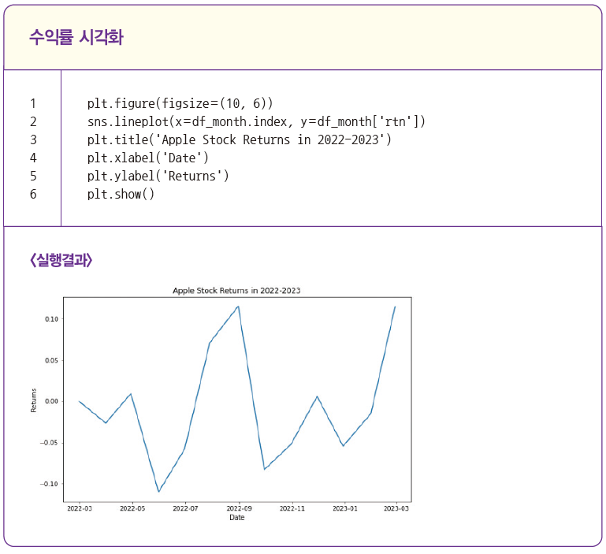
2. 시계열 데이터 전처리 실습
시계열 데이터 전처리 및 데이터 확인
수익률 시각화

Slide 26
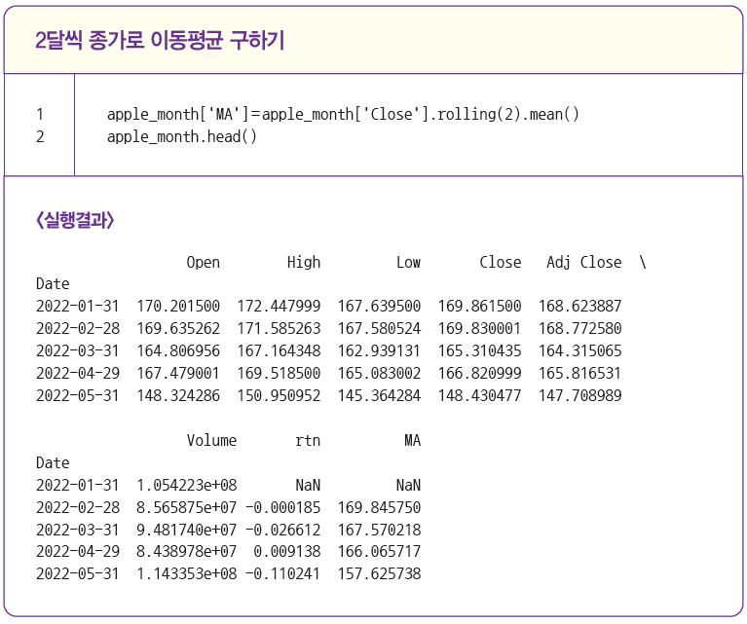
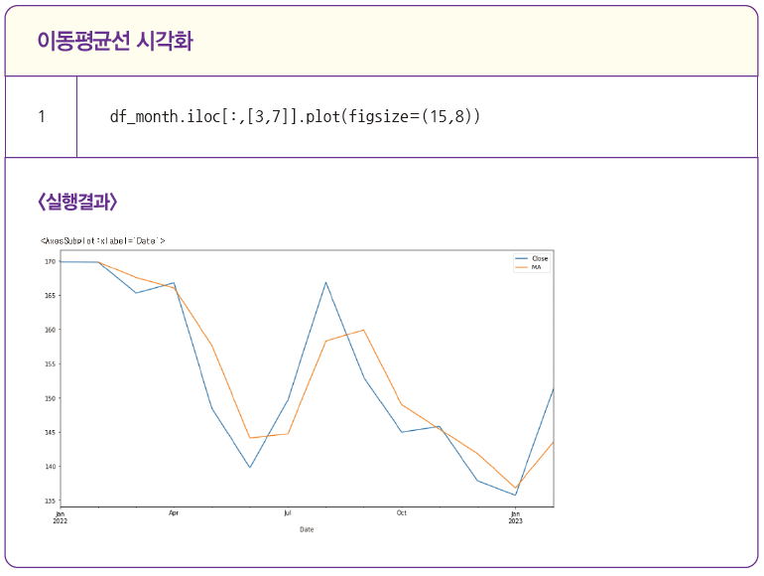
2. 시계열 데이터 전처리 실습
시계열 데이터 전처리 및 데이터 확인
주가 흐름 파악하기

Slide 27
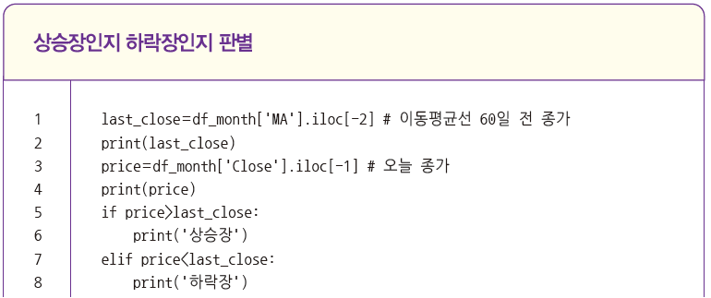
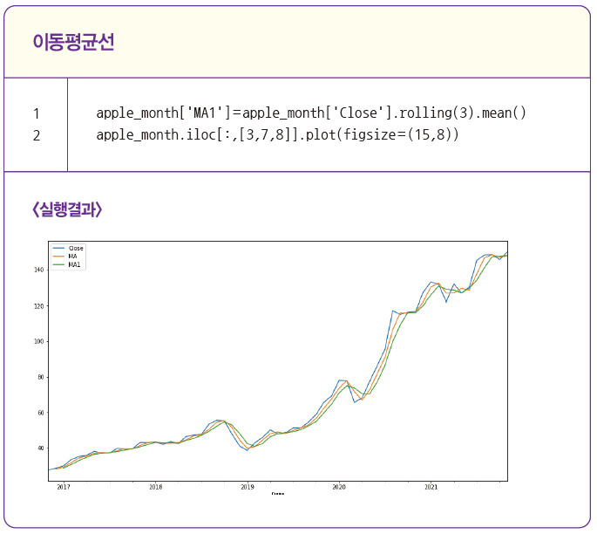
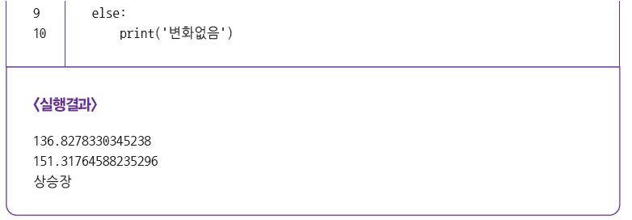
2. 시계열 데이터 전처리 실습
시계열 데이터 전처리 및 데이터 확인
주가 흐름 파악하기

Slide 28
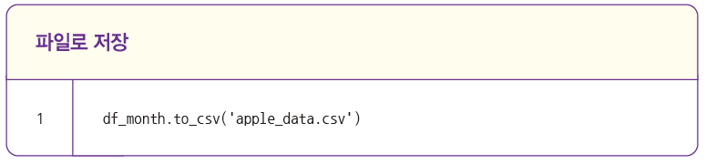
2. 시계열 데이터 전처리 실습
시계열 데이터 전처리 및 데이터 확인
애플 데이터 저장하기

Slide 29
03
시계열 데이터 예측 분석

Slide 30
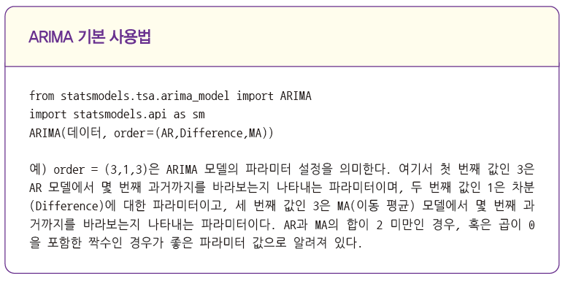
3. 시계열 데이터 예측 분석
ARIMA 사용
시세예측 분석에서 사용할 모델

Slide 31
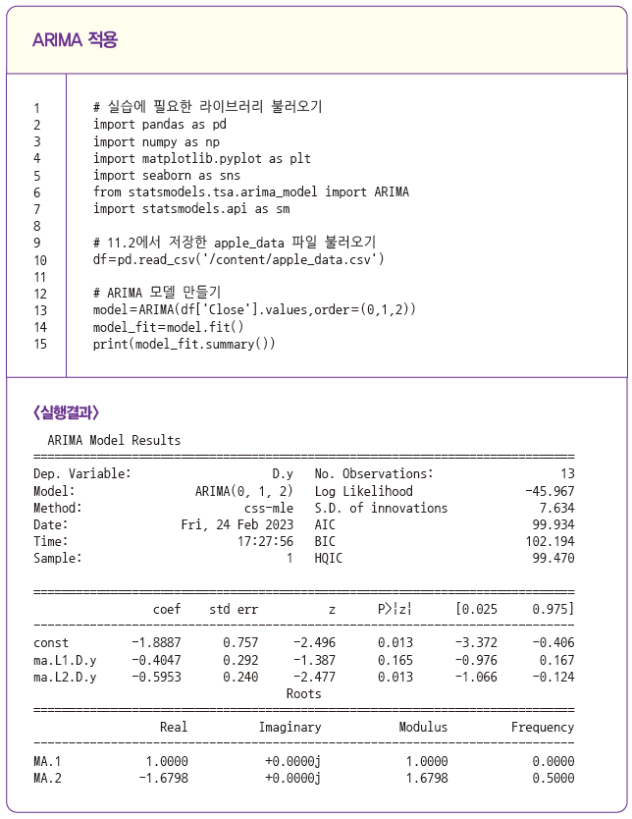
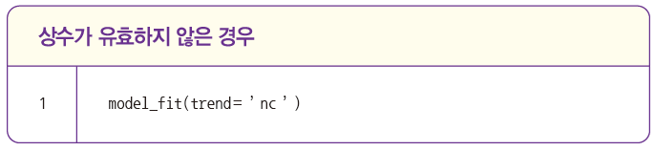
3. 시계열 데이터 예측 분석
ARIMA 모델 만들기
시세예측 분석에서 사용할 모델

Slide 32
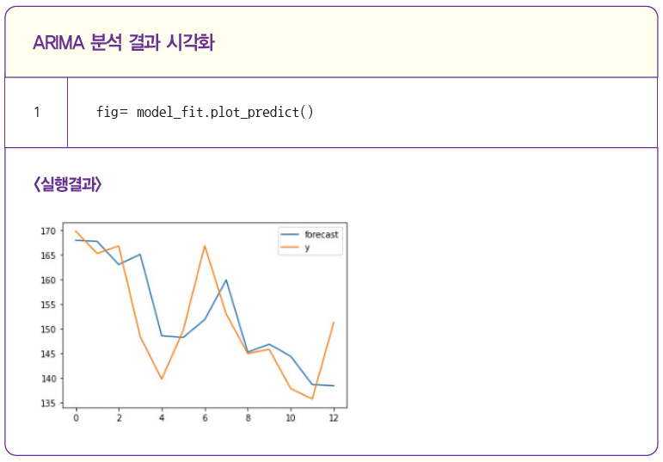
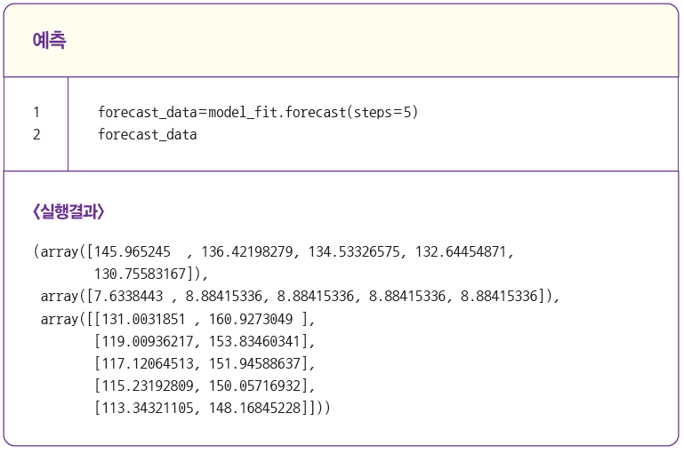
3. 시계열 데이터 예측 분석
모델을 이용하여 예측
plot_predict( )를 사용하여 시각화

Slide 33
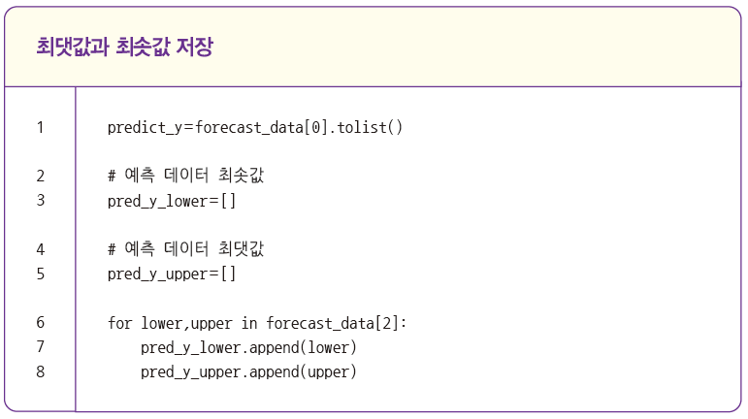
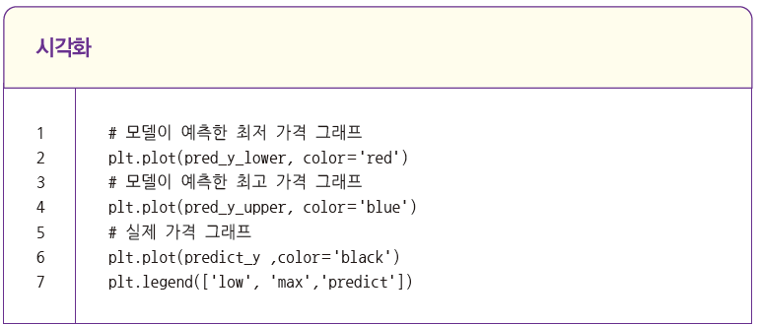
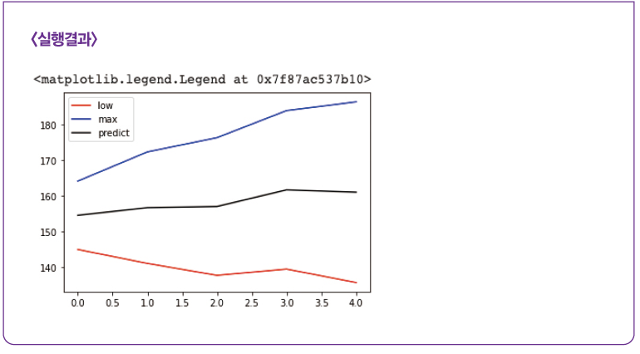
3. 시계열 데이터 예측 분석
예측 결과 시각화
plot_predict( )를 사용하여 시각화

Slide 34
Q&A

